Slide 1

GIÁ TRỊ CỦA CẮT LỚP VI TÍNH TRONG CHẨN ĐOÁN TỔN THƯƠNG ĐỘNG MẠCH Ở BỆNH NHÂN CHẤN THƯƠNG BỤNG CHẬU
Đào Văn Lý, Lê Thanh Dũng, Nguyễn Duy Hùng

Slide 2
NỘI DUNG
1. Tổng quan tài liệu
2. Phương pháp nghiên cứu
3. Kết quả và bàn luận
4. Kết luận

Slide 3
TỔNG QUAN
Chấn thương bụng chậu chiếm khoảng 18.6% trong các chấn thương.
Tổn thương động mạch chiếm khoảng 25%- 28%, tỷ lệ tử vong 20%-60%.
CLVT đóng vai trò quan trọng trong chẩn đoán chảy máu cấp tính: CMHĐ, GPĐM, TĐTM
Độ nhạy của CLVT trong chẩn đoán các tổn thương CMHĐ và GPĐM 97% và 86,1%.
CLVT có phối hợp 2 thì chụp thì độ chính xác trong chẩn đoán tổn thương CMHĐ > 95%
Talbot E et al. The American Surgeon. 2019;85(3):292-3.
Hamilton JD et al. Radiographics. 2008;28(6):1603-16.
Hung ND et al. Clinical terapeutica. 2020;171:528-33.

Slide 4
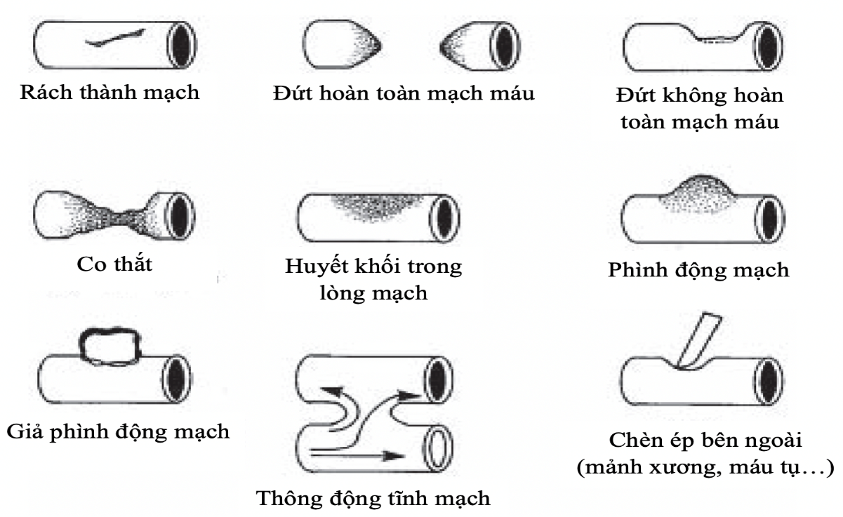
TỔNG QUAN
Mohd Lateef Wani
Wani ML et al. Trauma Mon. 2012;17(2):266-269.
Rich NM et al. Scand J Surg. 2002;91(1):109-126.

Slide 5
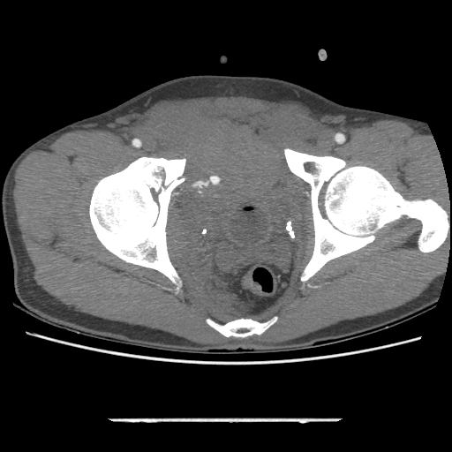
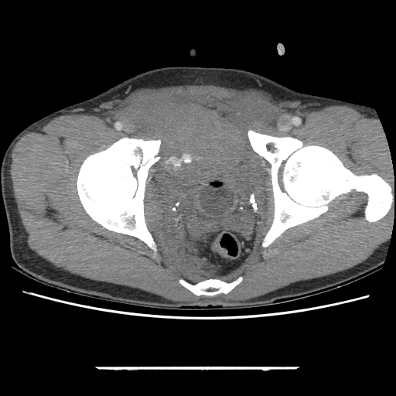
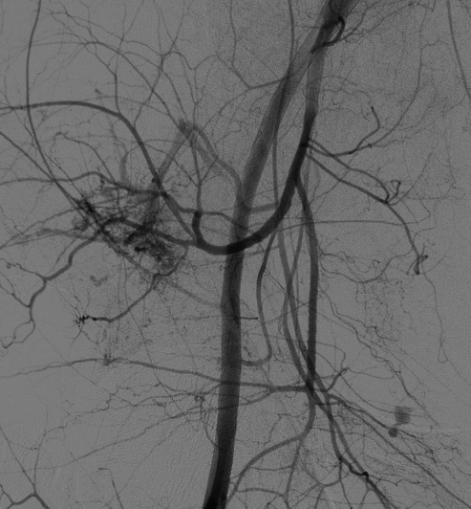
TỔNG QUAN
Chảy máu hoạt động
a
b
c
Nam 45 tuổi, Mã 27016

Slide 6
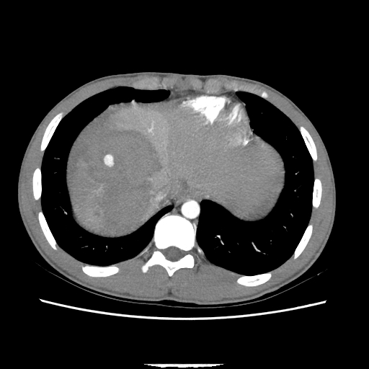
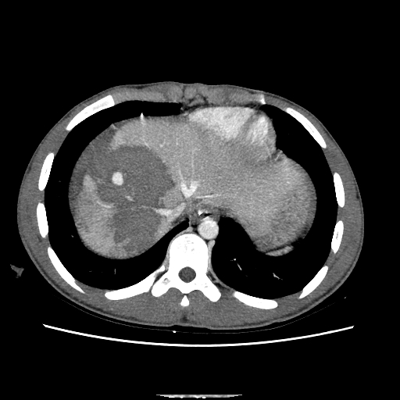
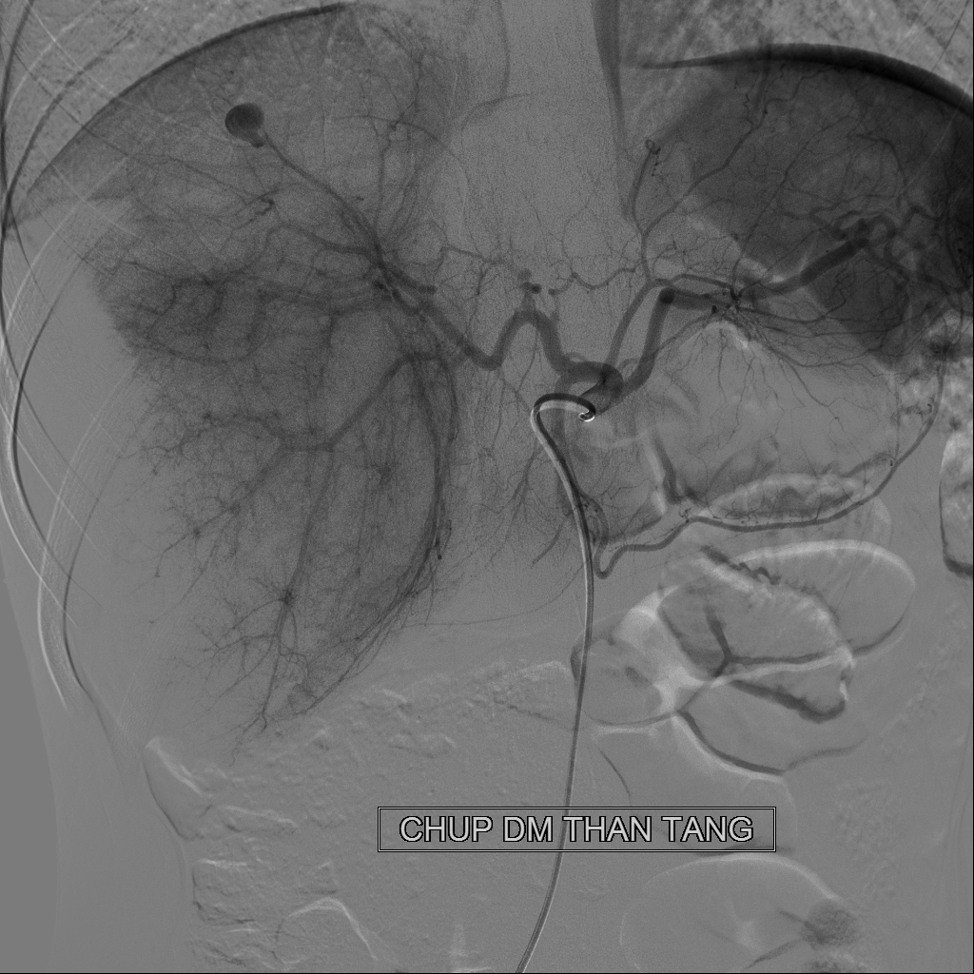
TỔNG QUAN
Giả phình động mạch
a
b
c
Nam 23T, Mã 27522

Slide 7
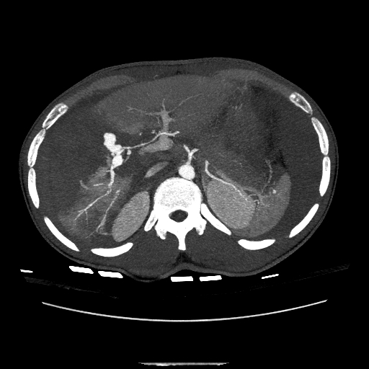
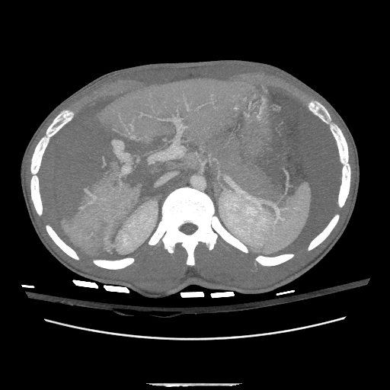
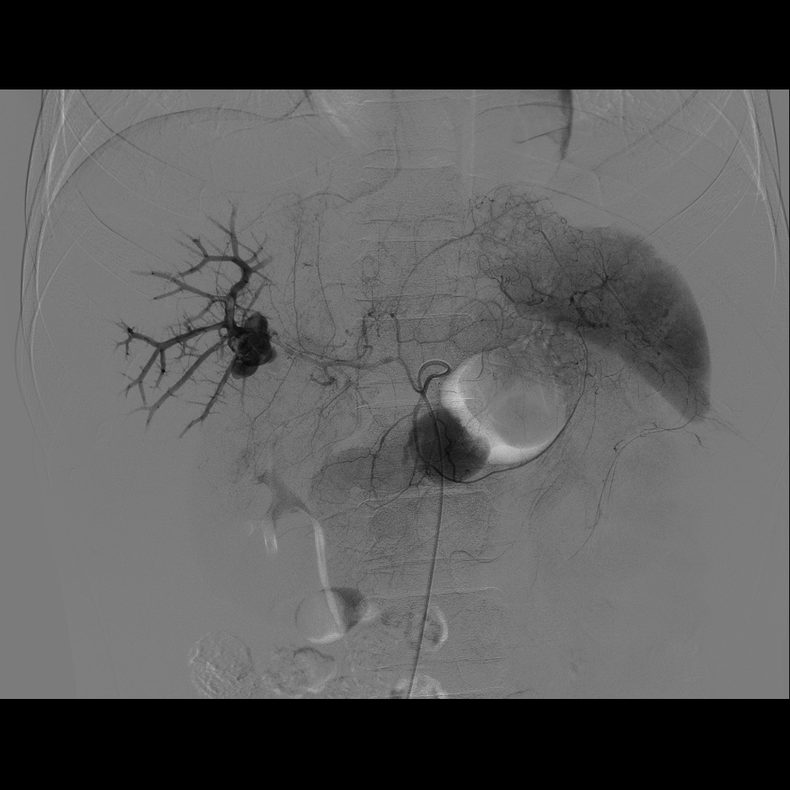
TỔNG QUAN
Thông động tĩnh mạch
a
b
c
Nam 18 Tuổi. Mã 6437

Slide 8
MỤC TIÊU NGHIÊN CỨU
Giá trị của cắt lớp vi tính trong chẩn đoán tổn thương động mạch ở bệnh nhân
chấn thương bụng chậu
Mục tiêu 1
Nhận xét đặc điểm hình ảnh tổn thương động mạch ở bệnh nhân chấn thương bụng chậu trên cắt lớp vi tính
Mục tiêu 2
Giá trị cắt lớp vi tính trong chẩn đoán tổn thương động mạch có đối chiếu với DSA.

Slide 9
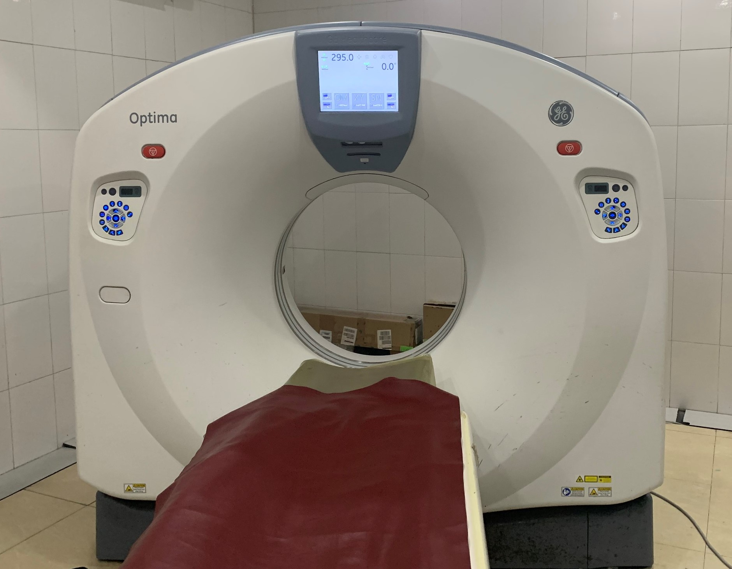
PHƯƠNG PHÁP NGHIÊN CỨU
Thiết kế nghiên cứu: Mô tả hồi cứu cắt ngang
Địa điểm: Khoa CĐHA bệnh viện Hữu nghị Việt Đức
Thời gian: 6/2020–6/2022
Cỡ mẫu: 128

Slide 10
PHƯƠNG PHÁP NGHIÊN CỨU
Tiêu chuẩn lựa chọn:
BN chấn thương bụng chậu chụp CLVT các thì trước tiêm, thì động mạch, thì tĩnh mạch.
Có các tổn thương động mạch trên phim chụp CLVT.
Được chụp DSA chẩn đoán và can thiệp mạch tại bệnh viện Việt Đức.

Slide 11
KẾT QUẢ VÀ BÀN LUẬN
Phân bố vị trí tổn thương động mạch
Vị trí |  | Số bệnh nhân | Tỷ lệ %
Tạng đặc | Gan | 55 | 40,7
 | Lách | 28 | 20,7
 | Thận | 19 | 14
 | Tụy | 0 | 0
Khung chậu |  | 33 | 24,6
Tổng |  | 135 | 100
Sims ME et al. European Journal of Trauma and Emergency Surgery. 2011;37(5):525-32.
Murakami AM et al. Emergency Radiology. 2009;16(5):375-82.
Notes:
7 BN tổn thương 2 vị trí khác nhau, 1 BN gan – lách, 1 BN gan – thận, 2BN lách – thận, 3 BN gan –KC

Slide 12
KẾT QUẢ VÀ BÀN LUẬN
Các loại tổn thương động mạch trên CLVT
Loại tổn thương | Số tổn thương | Tỷ lệ %
Chảy máu thể hoạt động | 77 | 52,4
Giả phình động mạch | 62 | 42,2
Thông động tĩnh mạch | 8 | 5,4
Tổng số | 147 | 100
Hung ND et al. Clinical terapeutica. 2020;171:528-33.
Willmann JK et al. American Journal of Roentgenology. 2002;179(2):437-44.
Sims ME et al. European Journal of Trauma and Emergency Surgery. 2011;37(5):525-32.

Slide 13
KẾT QUẢ VÀ BÀN LUẬN
Đặc điểm về kích thước của tổn thương
 |  | DSA (+) (mm²) | DSA (-) (mm²) | p
CMHĐ | Thì động mạch | 93.48 ± 9.94 (8.0-330.0) | 97.71 ± 49.24 (7.0-189.0) | 0.900
 | Thì tĩnh mạch | 169.62 ± 20.95 (8.0-1120.0) | 133.95 ± 59.72 (24.0-400) | 0.624
GPĐM | Thì động mạch | 57.73 ± 11.77 (5.0-525) | 28.80 ± 7.85 (3.0-75) | 0.274
 | Thì tĩnh mạch | 72.37 ± 14.30 (5.0-535.0) | 29.00 ± 9.75 (3.0-78.0) | 0.192
Sims ME et al. European Journal of Trauma and Emergency Surgery. 2011;37(5):525-32.
Hung ND et al. Clinical terapeutica. 2020;171:528-33.
Murakami AM et al. Emergency Radiology. 2009;16(5):375-82.
Notes:
không có sự khác biệt có ý nghĩa thống kê về kích thước trung bình của tổn thương CMHD, GPĐM giữa 2 nhóm DSA dương tính và âm tính

Slide 14
KẾT QUẢ VÀ BÀN LUẬN
Giá trị chẩn đoán của CLVT trên thì động mạch trong chẩn đoán CMHĐ, GPĐM
Loại tổn thương | CLVT | DSA |  | Se (%) | Sp (%) | PPV (%) | NPV (%)
 |  | Dương tính | Âm tính
Chảy máu hoạt động | Dương tính | 67 | 7 | 87 | 90,3 | 90,5 | 86,7
 | Âm tính | 10 | 65
Giả phình động mạch | Dương tính | 50 | 10 | 84,7 | 88,9 | 83,3 | 89,9
 | Âm tính | 9 | 80

Slide 15
KẾT QUẢ VÀ BÀN LUẬN
Giá trị chẩn đoán của CLVT trên thì tĩnh mạch trong chẩn đoán CMHĐ, GPĐM
Loại tổn thương | CLVT | DSA |  | Se (%) | Sp (%) | PPV (%) | NPV (%)
 |  | Dương tính | Âm tính
Chảy máu hoạt động | Dương tính | 68 | 6 | 88.3 | 91.7 | 91.9 | 88
 | Âm tính | 9 | 66
Giả phình động mạch | Dương tính | 42 | 7 | 71.2 | 92.2 | 85.7 | 83
 | Âm tính | 17 | 83

Slide 16
KẾT QUẢ VÀ BÀN LUẬN
Giá trị chẩn đoán của CLVT khi kết hợp hai thì động mạch và tĩnh mạch
trong chẩn đoán CMHĐ, GPĐM, TĐTM
Loại tổn thương | CLVT | DSA |  | Se (%) | Sp (%) | PPV (%) | NPV (%)
 |  | Dương tính | Âm tính
Chảy máu hoạt động | Dương tính | 70 | 7 | 90.9 | 90.3 | 90.9 | 90.3
 | Âm tính | 7 | 65
Giả phình động mạch | Dương tính | 52 | 10 | 88.1 | 88.9 | 83.9 | 92
 | Âm tính | 7 | 80
Thông động tĩnh mạch | Dương tính | 8 | 0 | 80 | 100 | 100 | 98.6
 | Âm tính | 2 | 139
Godt JC et al. Emerg Radiol. 2021;28(1):37-46.
Boscak AR et al. Radiology. 2013;268(1):79-88.
Hung ND et al. Clinical terapeutica. 2020;171:528-33.
Fu CY et al. Am J Emerg Med. 2014;32(10):1220-1224
Hallinan JT et al. Singapore Medical Journal. 2016;57(9):497-502.

Slide 17
KẾT LUẬN
CLVT rất hữu ích để đánh giá tổn thương động mạch trong chấn thương bụng chậu
Thì động mạch vượt trội hơn so với hình ảnh thì tĩnh mạch cửa để chẩn đoán giả phình động mạch nhưng kém hơn về chảy máu hoạt động.
Kết hợp hai thì động mạch và tĩnh mạch giúp tăng độ nhạy và độ chính xác trong chẩn đoán tổn thương động mạch.

Slide 18


